Slide 1
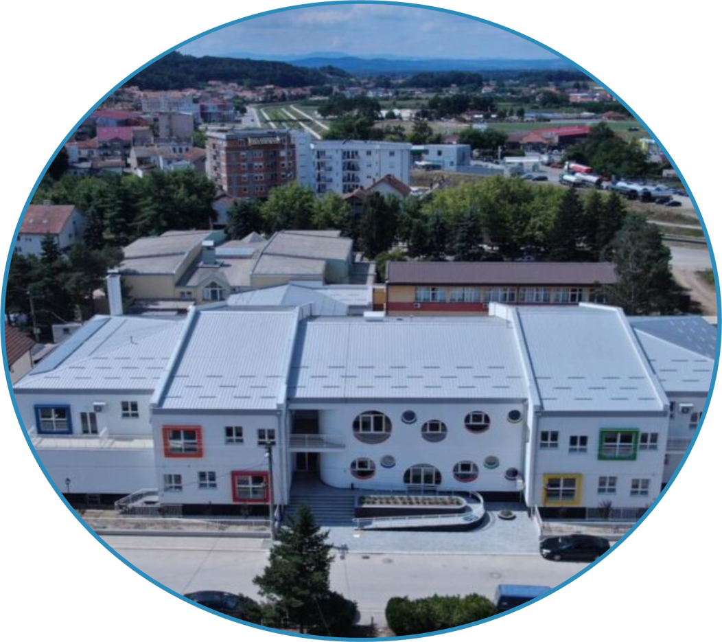
ПРЕДШКОЛСКА УСТАНОВА „УБ“
МЕДИЦИНСКА СЕСТРА- ВАСПИТАЧ:
МИЛИЦА ВЕСИЋ
ВАСПИТАЧ ЈАСЛЕНОГ УЗРАСТА:
АНА РАДАКОВИЋ
КОАУТОР ЈОВАНА ЛАЗАРИЋ

Slide 2
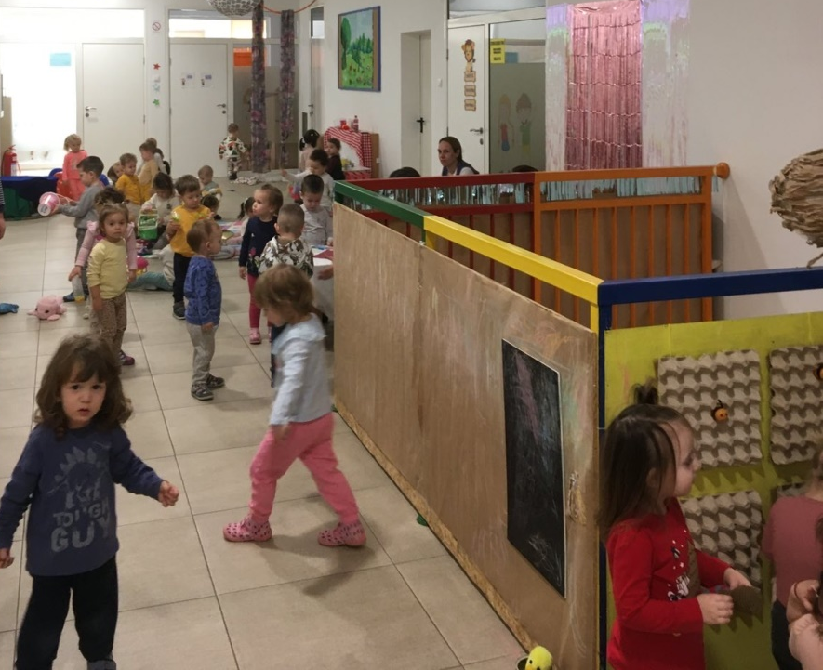
„ЗАЈЕДНИЧКИ ХОДНИЦИ У ЈАСЛАМА-
ОД ПРОЛАЗНОГ ПРОСТОРА
ДО ПРОСТОРА ЗА УЧЕЊЕ“
Документовање прилика за заједничко истраживање и игру

Slide 3


Циљ рада је представљање искустава и процеса преиспитивања праксе медицинских сестара-васпитача током документовања развијања реалног програма.
Развијање сарадње са родитељима и јачање заједнице учења кроз заједничко уређење и коришћење простора, као и подстицање њиховог активног учешћа у васпитно-образовном процесу.

Slide 4
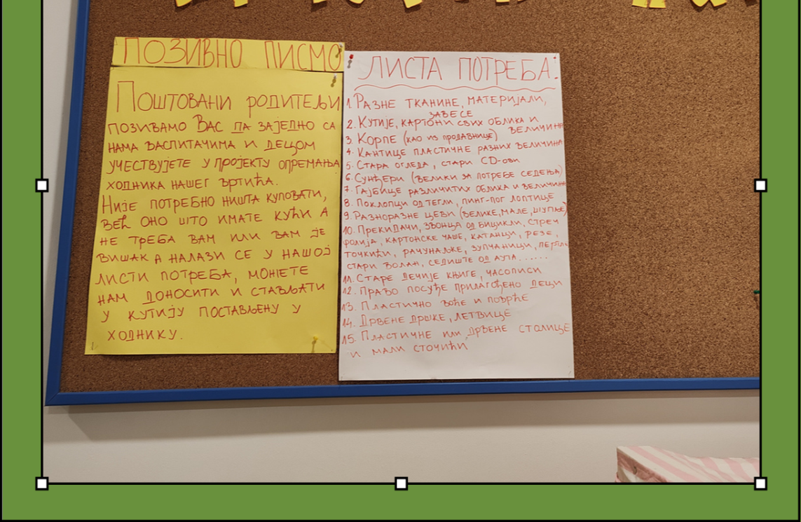
У циљу да унапредимо средину у заједничком простору укључили смо родитеље. Путем вибер група послали смо родитељима позивно писмо да нам се придруже како би опремили наше заједничке ходнике и тако их претворили из пролазног простора у простор за учење.

Slide 5
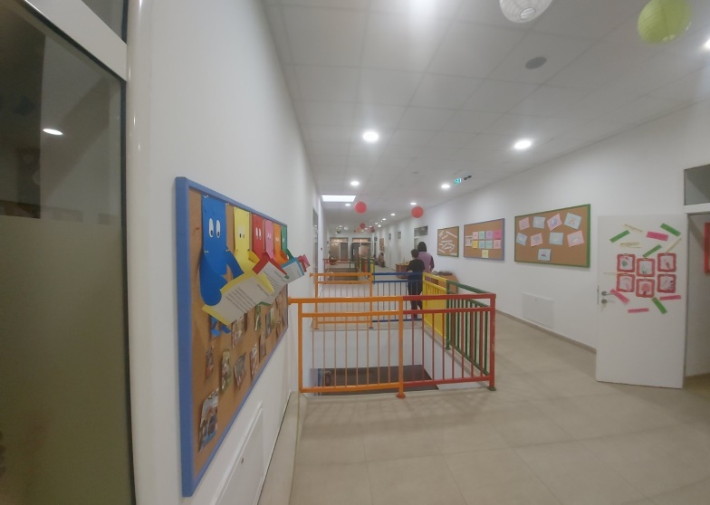
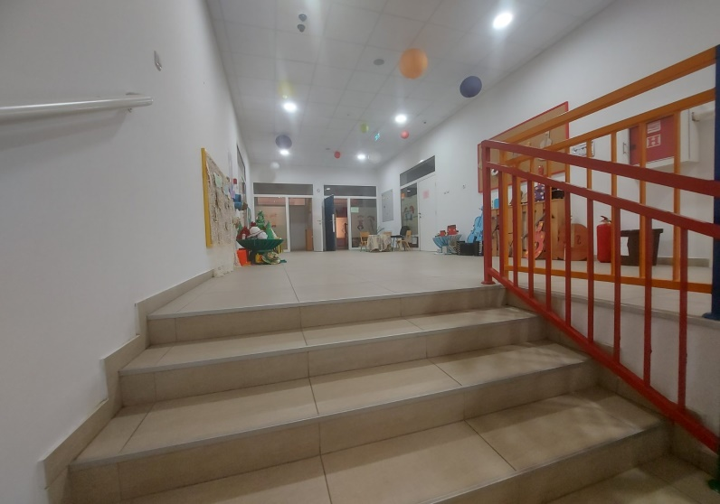
ПРЕ УРЕЂЕЊА ХОДНИЦИ СУ БИЛИ НЕДОВОЉНО ПОДСТИЦАЈНИ,
БЕЗ САДРЖАЈА КОЈИ БИ ДЕЦУ ПОЗИВАО НА ИСТРАЖИВАЊЕ И ИГРУ...

Slide 6
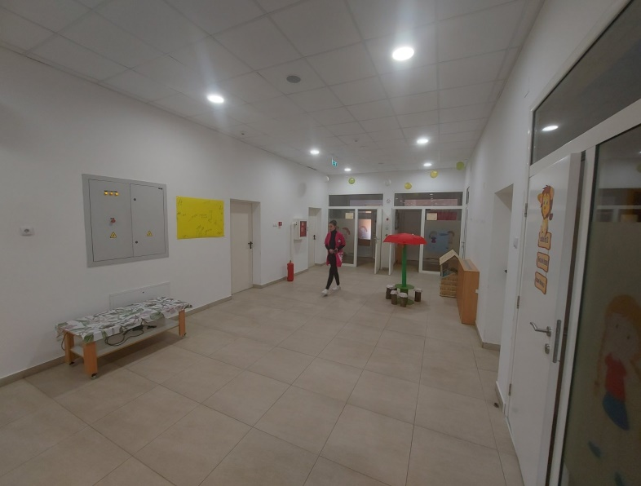
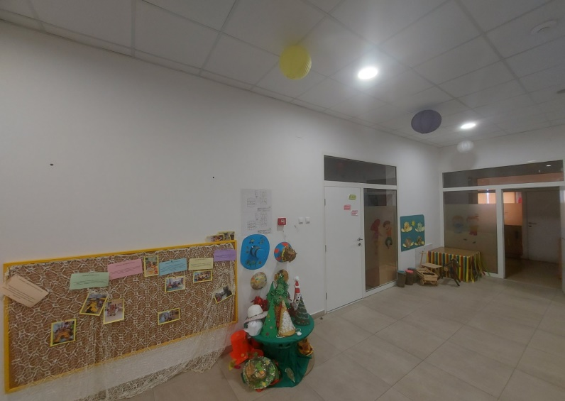

Slide 7
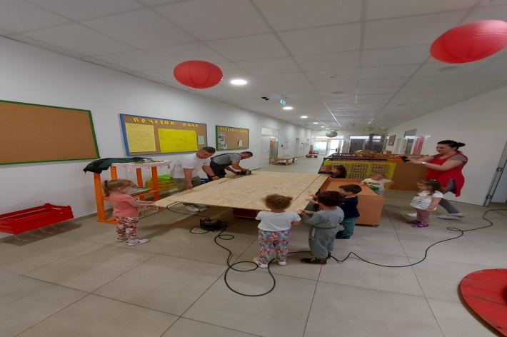
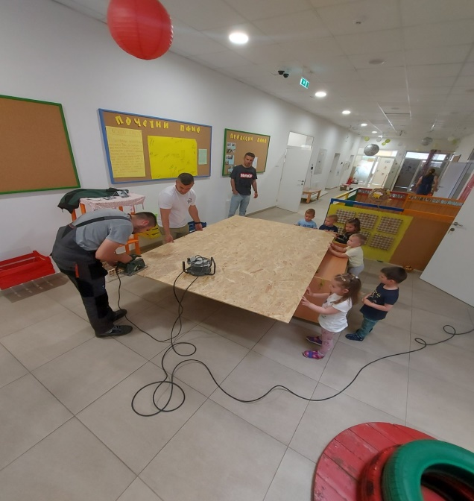
Након учешћа родитеља (доношење табли) започели смо са затварањем ограда...

Slide 8
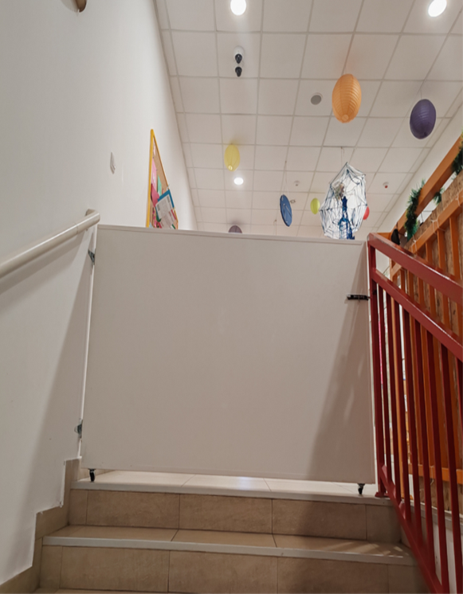
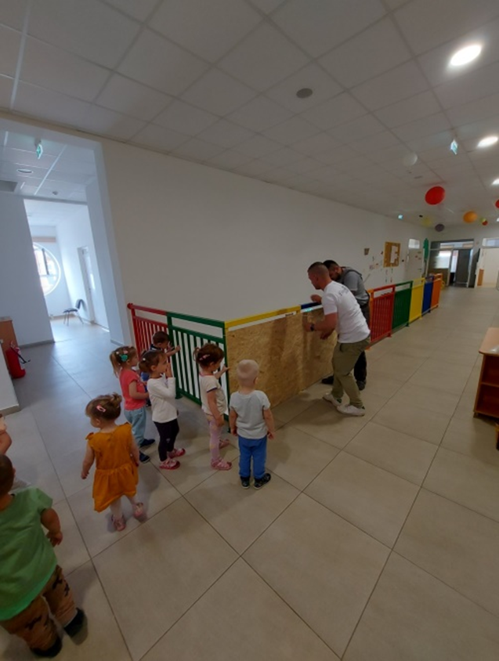

Slide 9
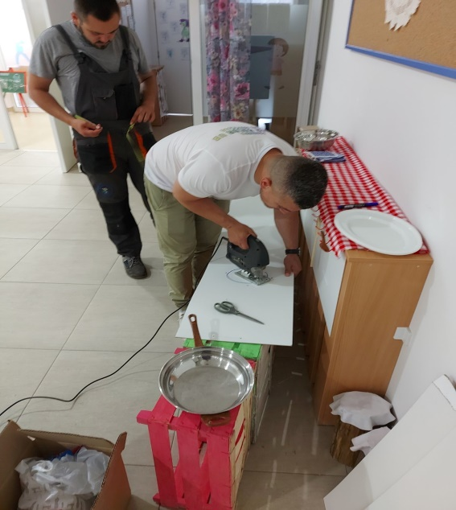
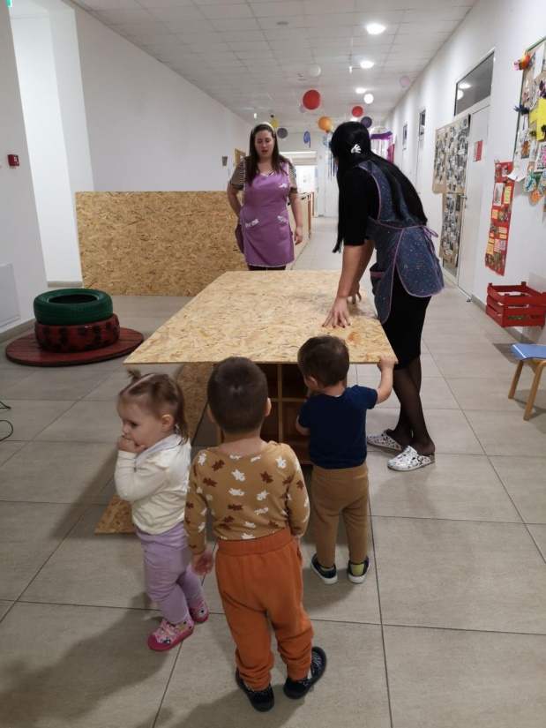

Slide 10
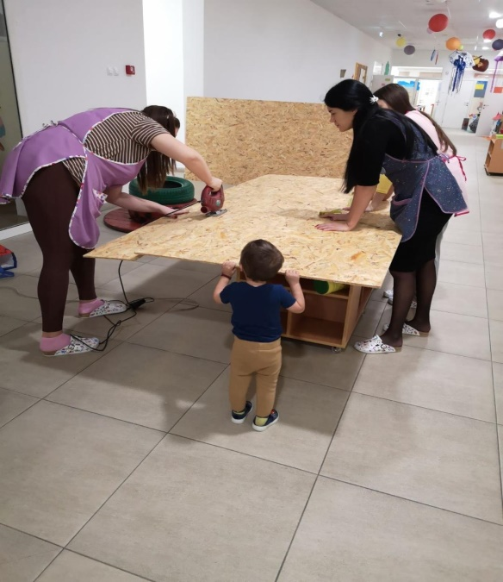
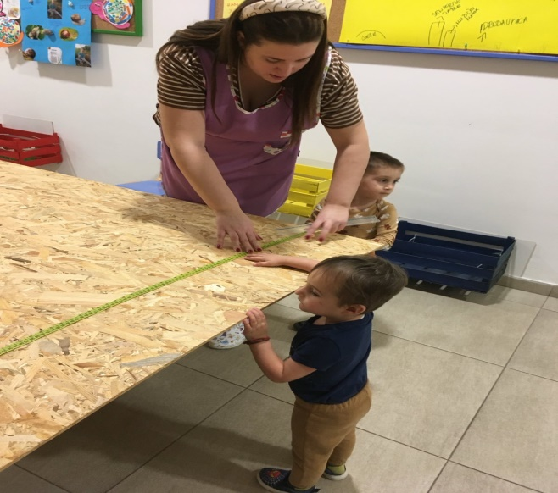

Slide 11
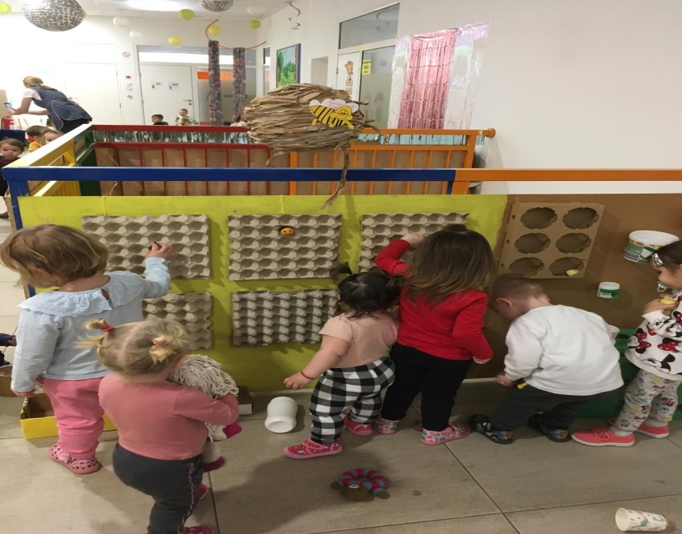
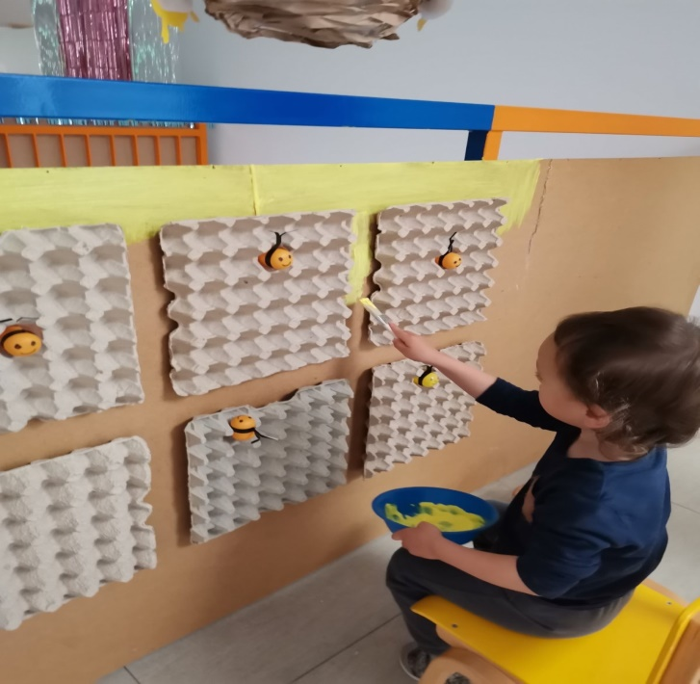

Slide 12
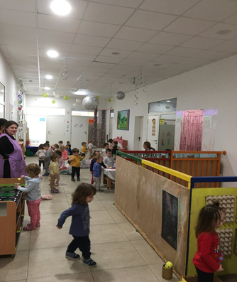
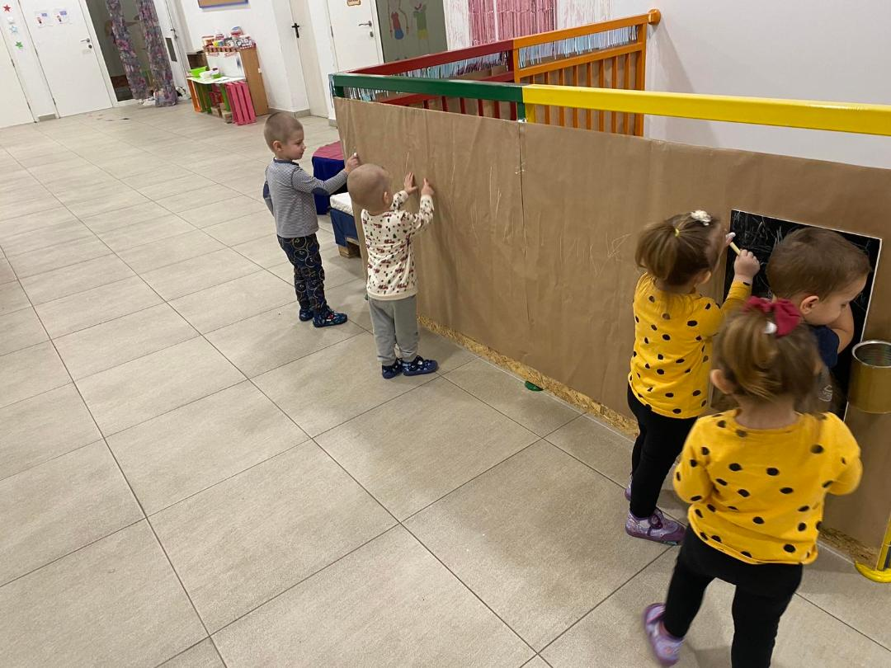

Slide 13
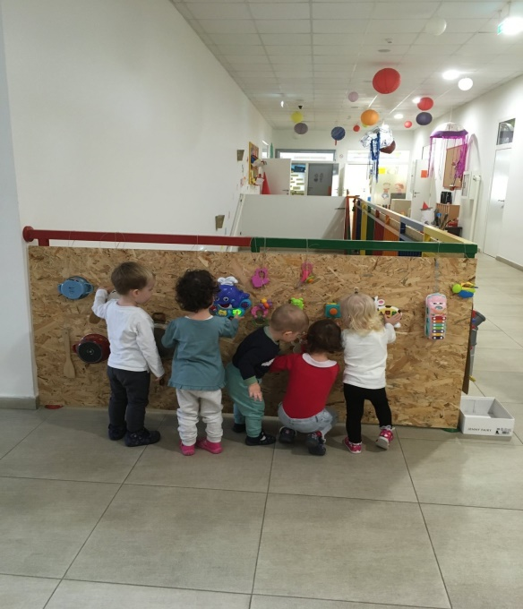
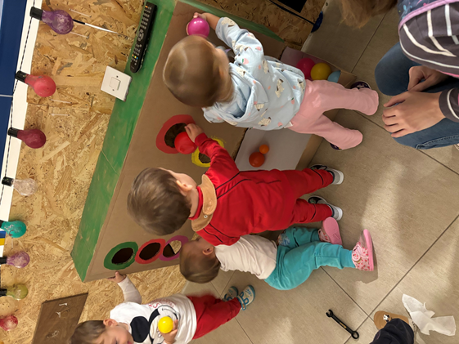

Slide 14
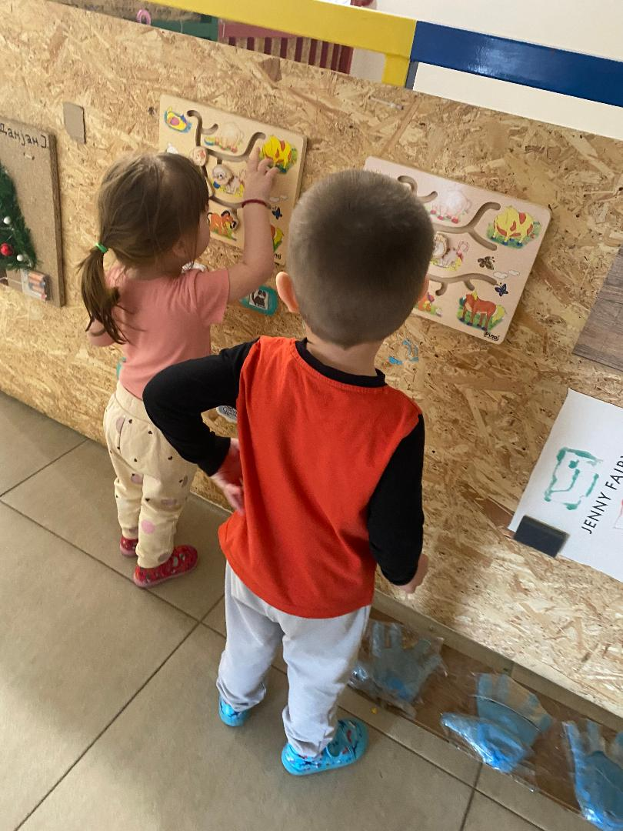
Истраживање материјала

Slide 15
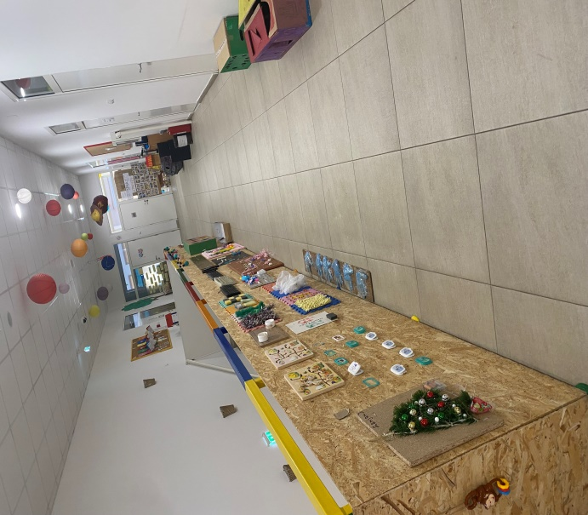
Простор је обогаћен визуелним и тактилним елементима, панелима и инсталацијама које позивају децу на заустављање посматрање, додир и заједничку игру.

Slide 16
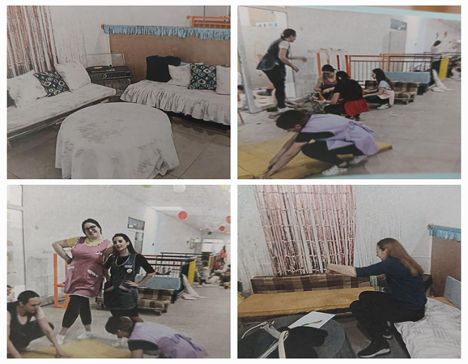
Посебан фокус рада је на улози медицинске сестре-васпитача у заједничкој игри са децом у новонасталом простору.

Slide 17
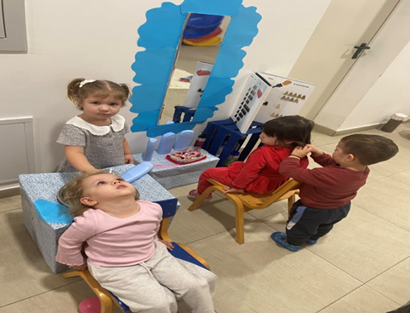
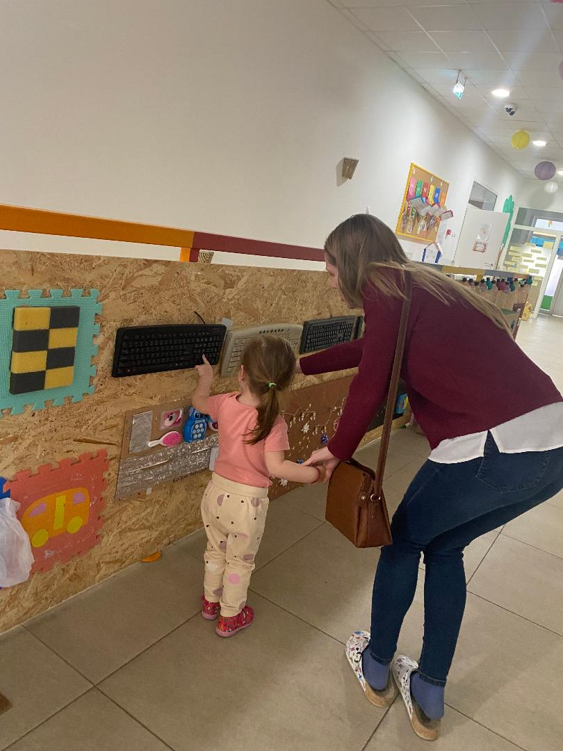

Slide 18
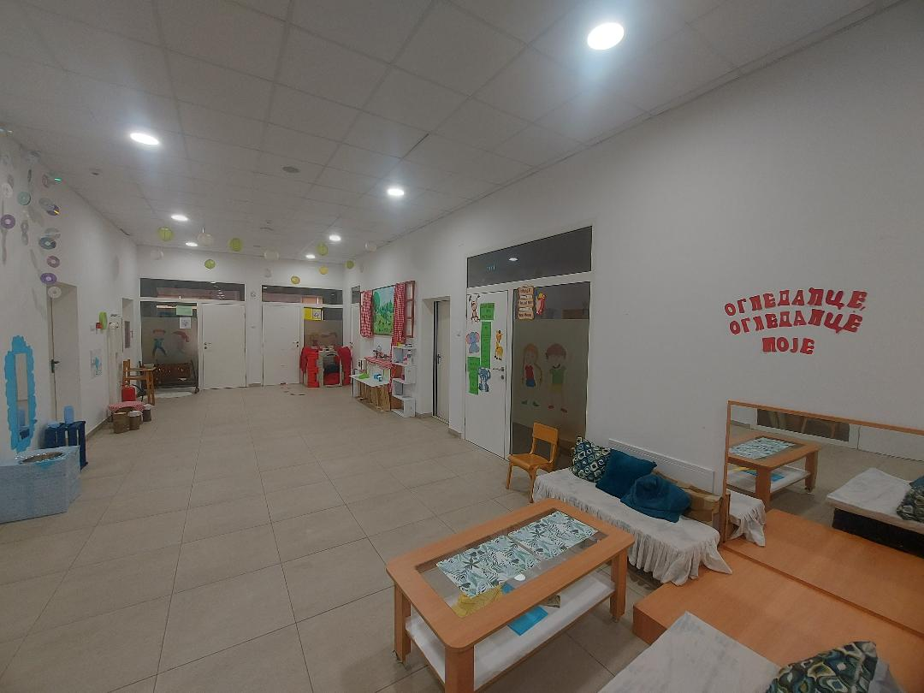
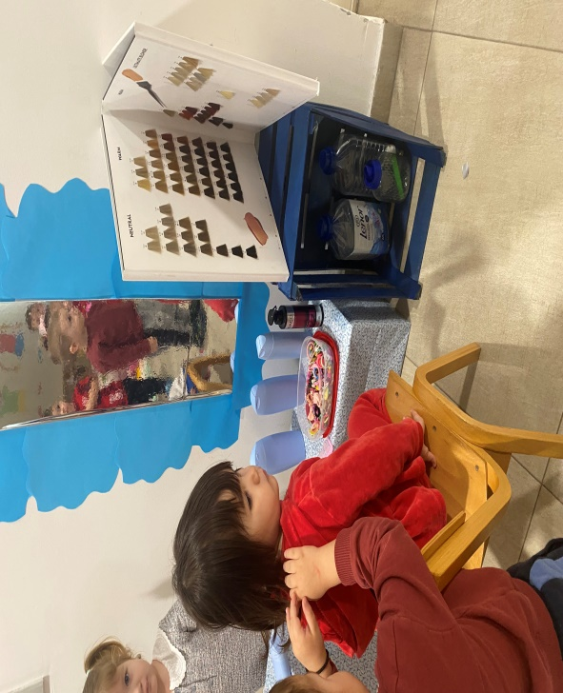
Ходници нису више само пролаз, већ постају место задржавања, заједничке игре и интеракције међу децом из других група..

Slide 19
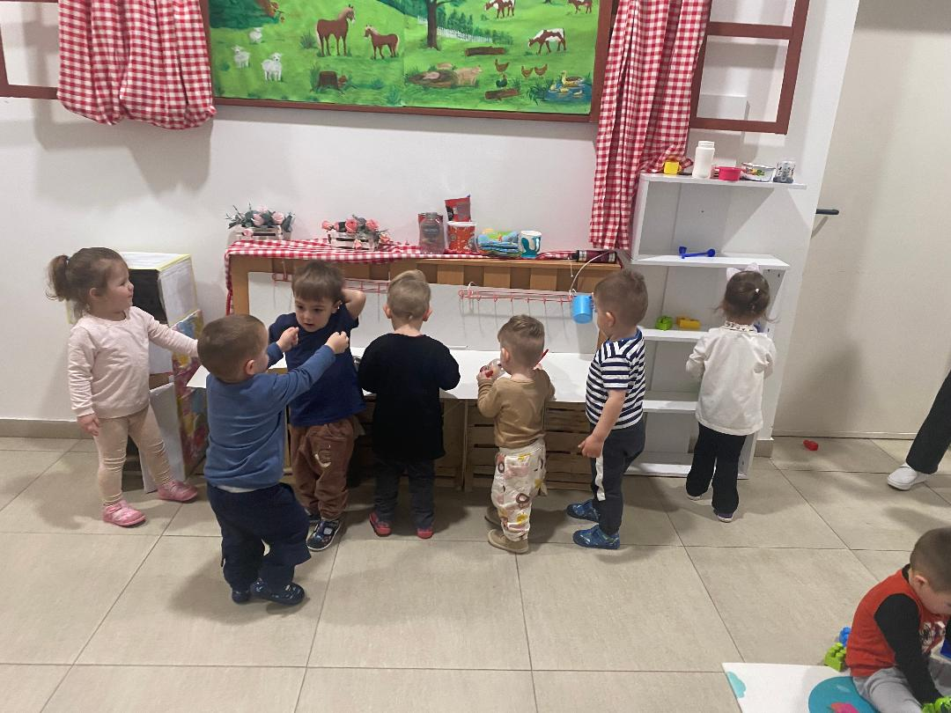
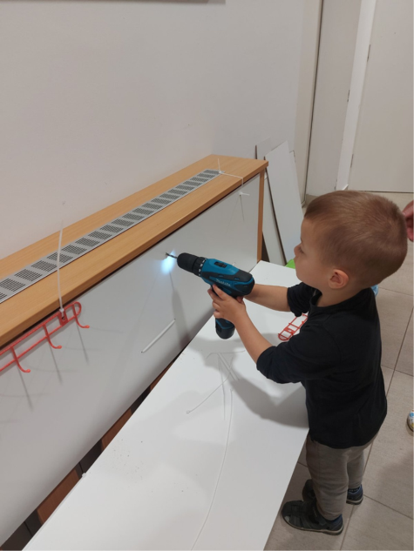

Slide 20
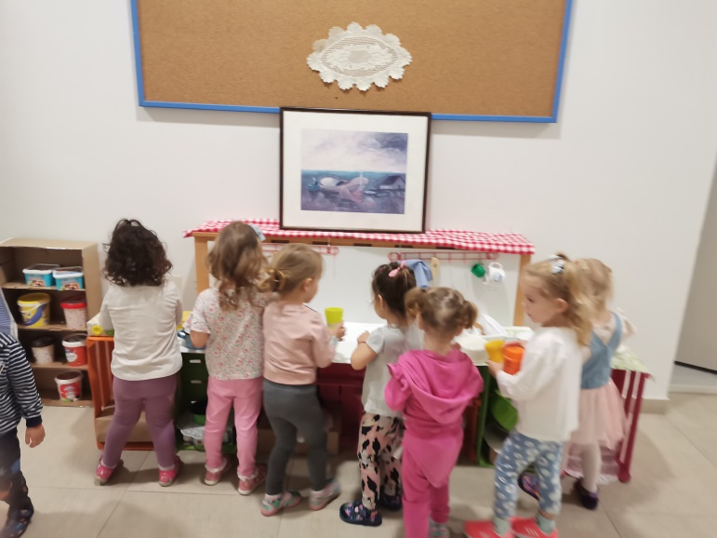
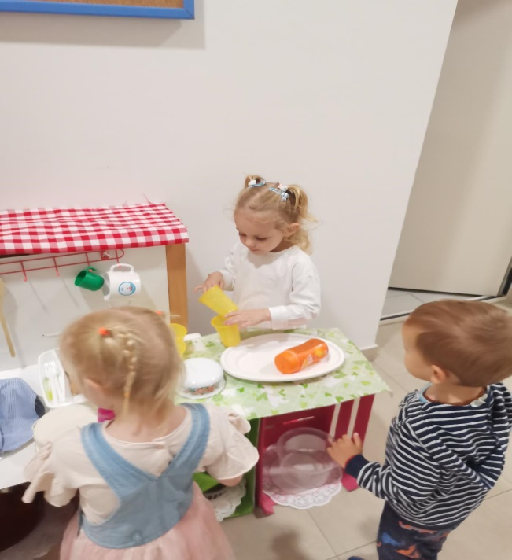
Интеракција деце из различитих група.

Slide 21
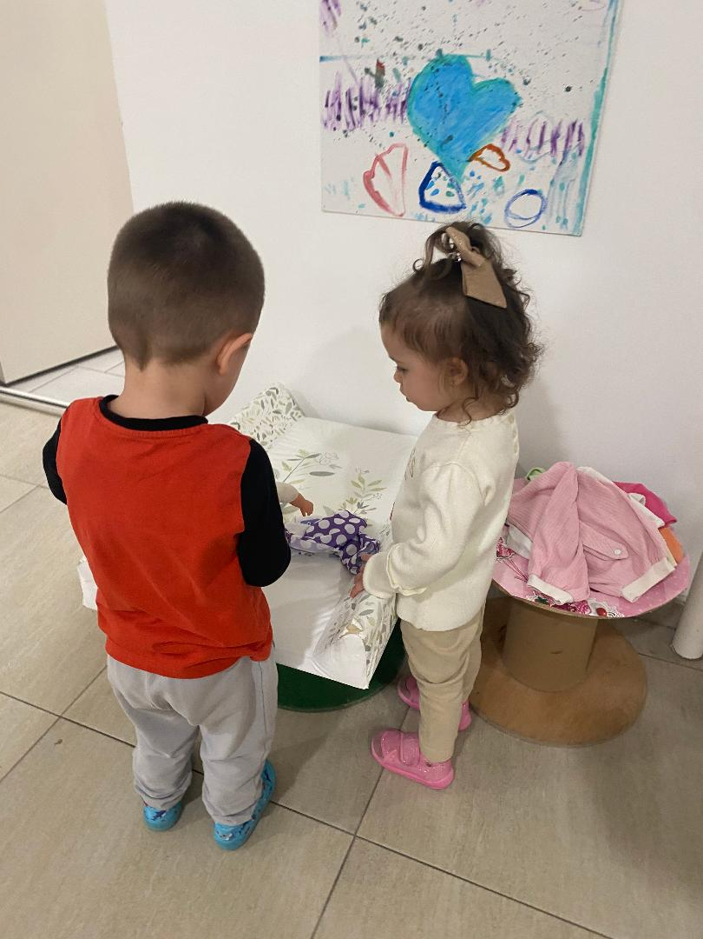
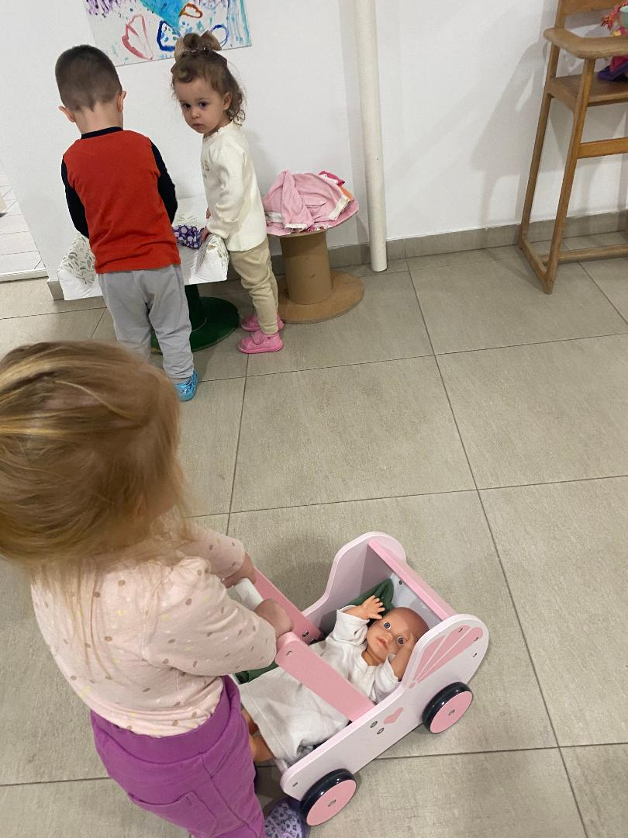

Slide 22
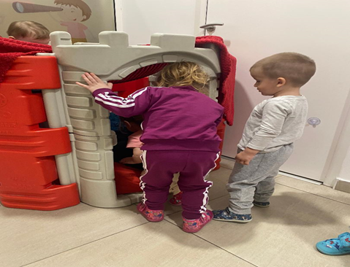
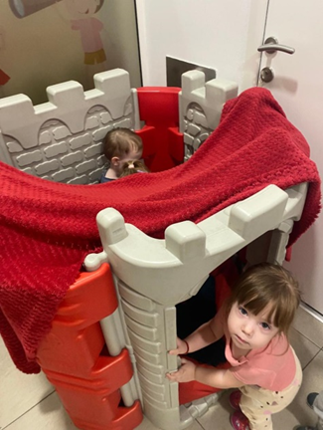

Slide 23
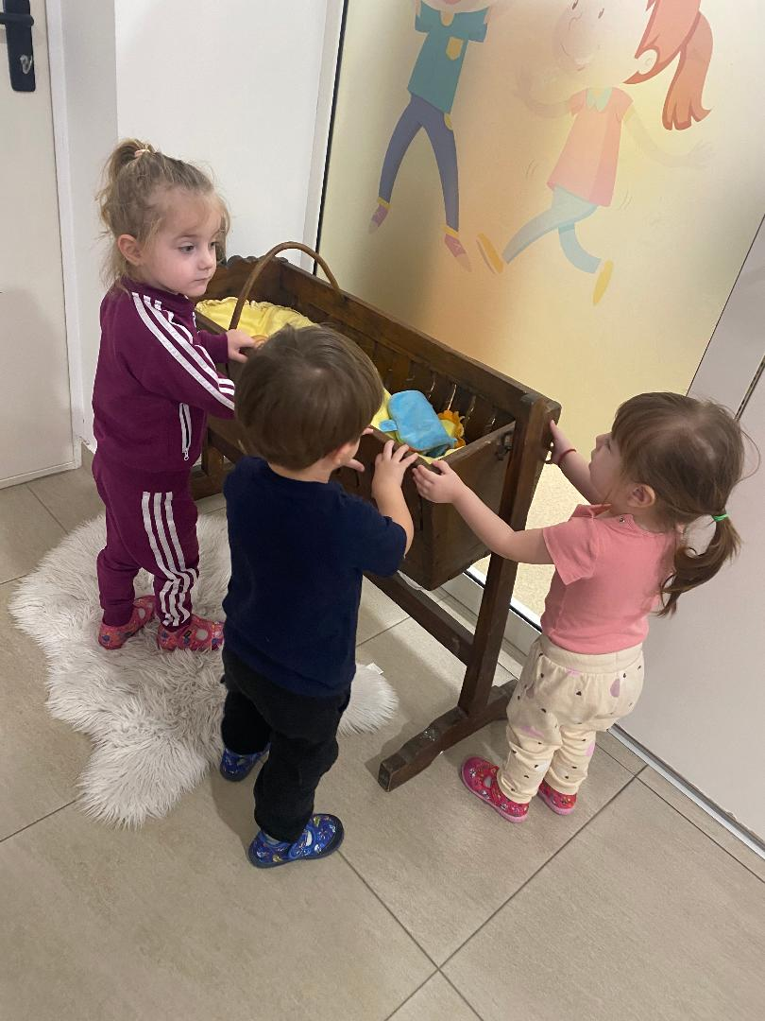
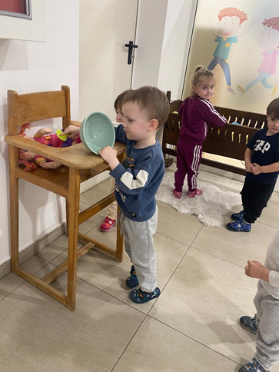

Slide 24
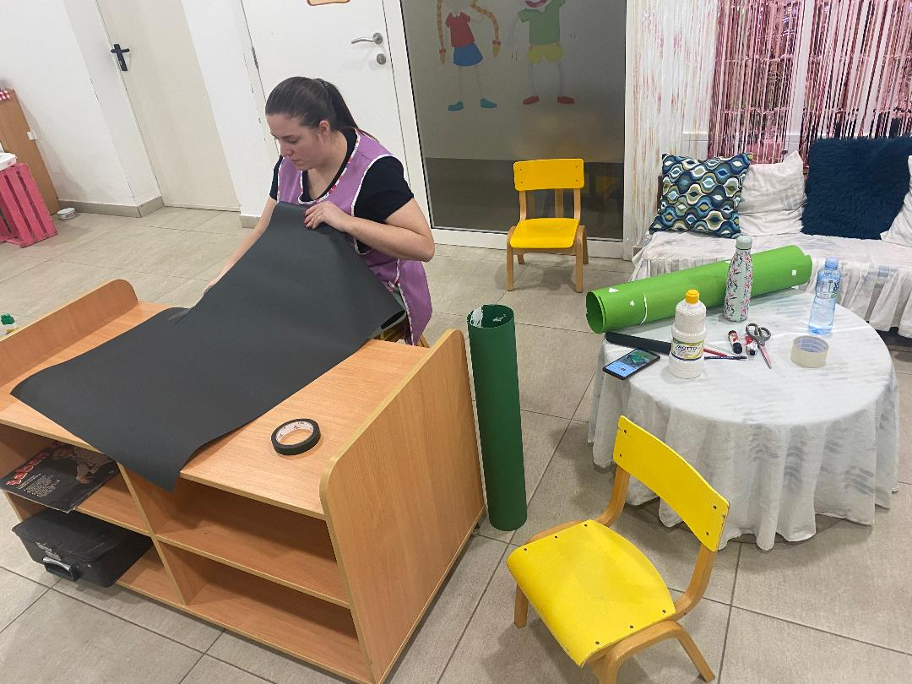
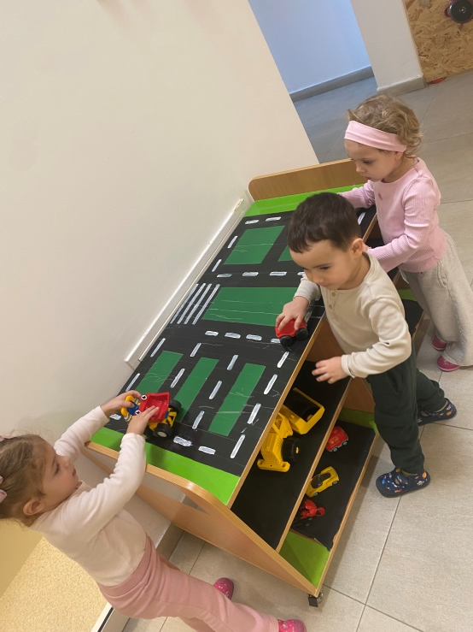

Slide 25
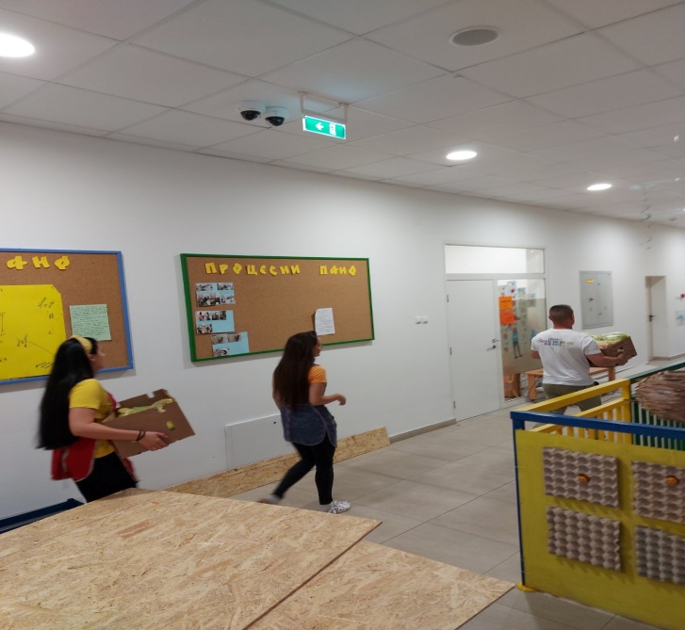
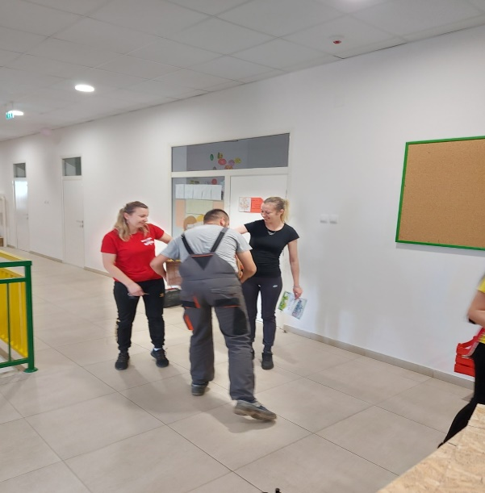
Родитељи једне јаслене групе који имају пиљарницу донели су свеже воће и поврће и помогли да пијаца изгледа као права.

Slide 26
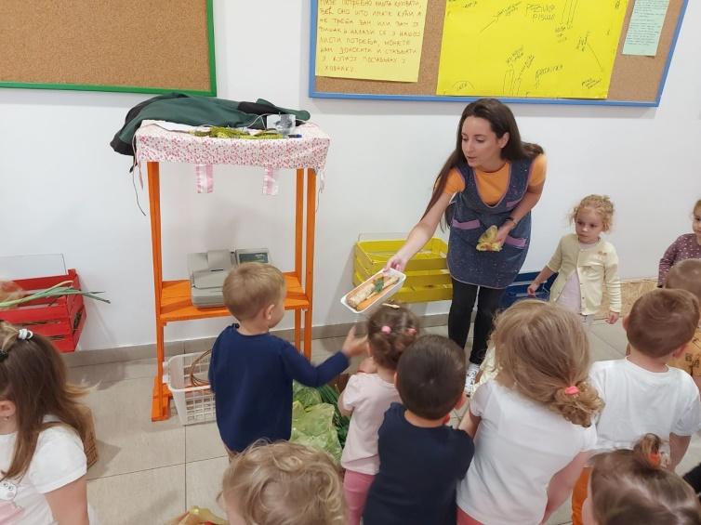
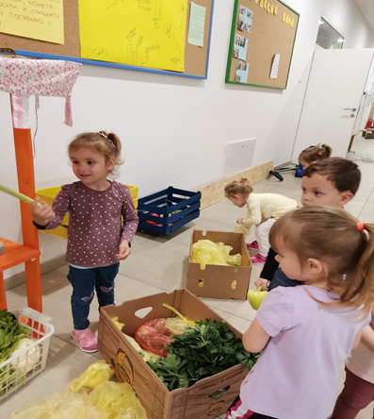

Slide 27
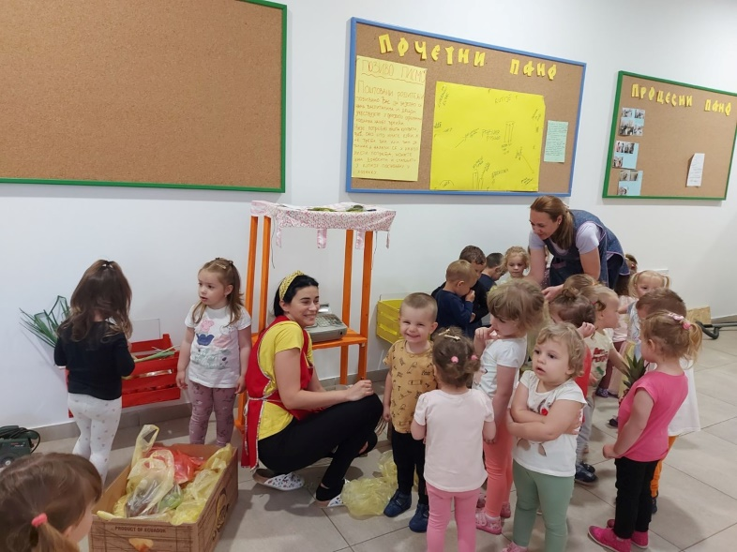
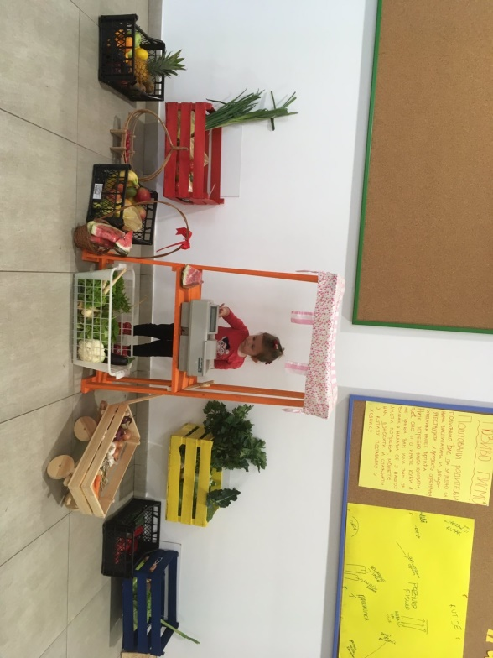
Прва заједничка игра код пијаце

Slide 28
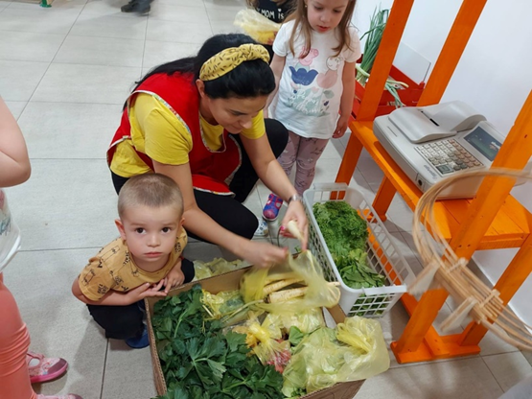
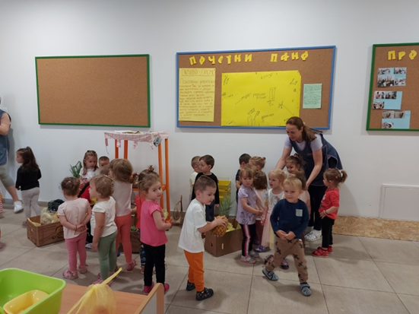

Slide 29
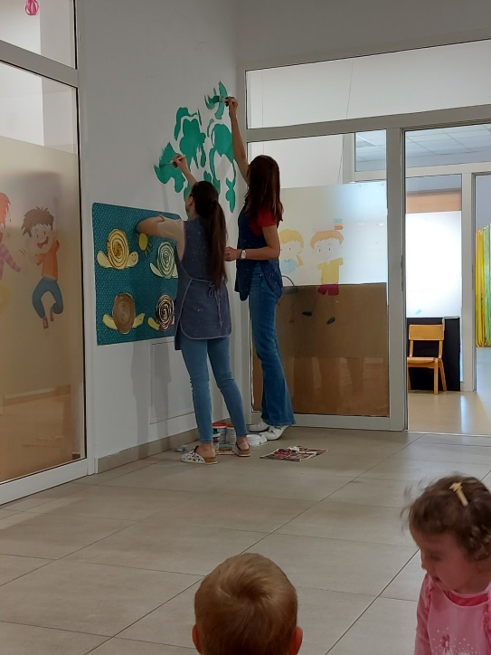
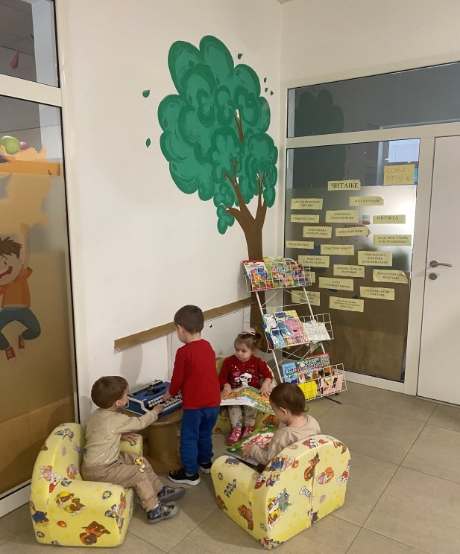

Slide 30

РЕЗУЛТАТИ РАДА УКАЗУЈУ ДА ПРЕОБЛИКОВАЊЕ ЗАЈЕДНИЧКОГ ПРОСТОРА ЗНАЧАЈНО ДОПРИНОСИ РАЗВИЈАЊУ АКТИВНОГ УЧЕШЋА ДЕЦЕ, ЈАЧАЊУ СОЦИЈАЛНИХ ОДНОСА, ШИРЕЊУ МОГУЋНОСТИ ЗА ИГРУ И ИСТРАЖИВАЊЕ ПРОФЕСИОНАЛНЕ УЛОГЕ МЕДИЦИНСКЕ СЕСТРЕ-ВАСПИТАЧА У РАЗВИЈАЊУ РЕАЛНОГ ПРОГРАМА.

Slide 31
Након уређења, уочене су значајне промене у начину на који деца користе заједнички простор. Ходници више нису само пролаз, већ постају место задржавања, заједничке игре и интеракције међу децом из различитих група.
Деца показују већу иницијативу, дуже се задржавају у простору и спонтано улазе у игру и истраживање, како индивидуално, тако и у мањим групама.
.

Slide 32
Улога медицинске сестре васпитача у овом процесу огледа се у пажљивом посматрању деце, подстицању њихових идеја, проширивању игре и континуираном документовању промена.
Документовање „пре и после“ омогућило је да се процес учини видљивим, како кроз фотографије и белешке, тако и кроз уочавање промена у понашању деце и начину коришћења простора. Документовање је коришћено као алат за разумевање процеса учења и као основ за даље планирање и унапређивање праксе

Slide 33

ХВАЛА НА ПАЖЊИ!!

